Slide 1
SANS
Marco Legal y regulatorio en Ciberseguridad
CC PARRA DIEGO
CC. JUAN OSPINA
MY. MENDEZ
MY. MARTINEZ

Slide 2
AGENDA
01
SANS
Marco Legal y regulatorio en Ciberseguridad
02
SOC
Funciones esenciales del Centro de operaciones de seguridad.
03
Bibliografía

Slide 3
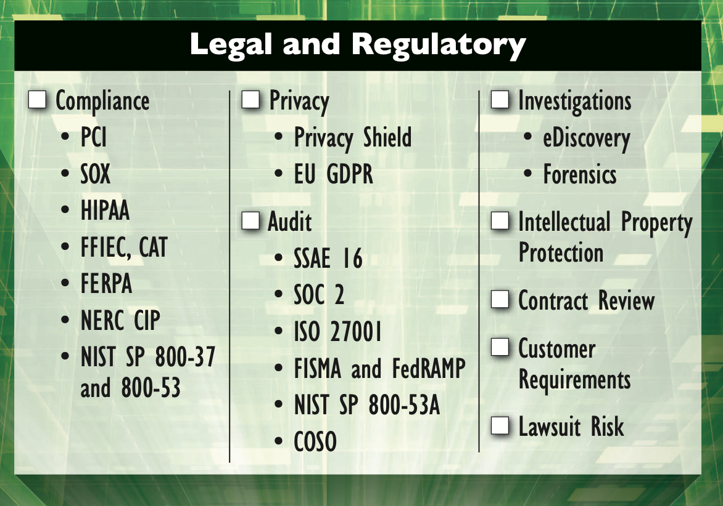
01
SANS
Marco Legal y regulatorio en Ciberseguridad
La ciberseguridad no es solo técnica, también implica cumplir con leyes y regulaciones que protegen la información y garantizan la privacidad de los datos.
El área de Legal y Regulatorio se divide en 8 categorías clave:
1️⃣ Cumplimiento Normativo (Compliance)
2️⃣ Privacidad (Privacy)
3️⃣ Auditoría (Audit)
4️⃣ Investigaciones y Propiedad Intelectual (Investigations & IP Protection)
Protección de Propiedad Intelectual
Revisión de Contratos
Requisitos de Clientes
. Riesgo de Demandas
5
6
7
8

Slide 4
01
1. Cumplimiento Normativo (Compliance)
📌 El cumplimiento normativo es el conjunto de reglas y estándares que las empresas deben seguir para proteger datos y evitar sanciones legales.
✅ PCI-DSS (Payment Card Industry Data Security Standard)
🔹 Estándar de seguridad para datos de tarjetas de crédito.
🔹 Obliga a bancos, tiendas y empresas que procesan pagos a proteger los datos de clientes.
📌 Ejemplo: Si una tienda en línea almacena números de tarjetas sin cifrar, incumple PCI-DSS y puede ser multada.
✅ SOX (Sarbanes-Oxley Act)
🔹 Ley de EE.UU. para la seguridad de la información financiera de empresas públicas.
🔹 Exige controles estrictos para evitar fraudes financieros y manipulación de datos.
📌 Ejemplo: Una empresa que cotiza en la bolsa debe tener auditorías de seguridad para demostrar que sus datos financieros no han sido alterados.
✅ HIPAA (Health Insurance Portability and Accountability Act)
🔹 Regulación en EE.UU. para proteger datos médicos y de salud.
🔹 Obliga a hospitales, clínicas y aseguradoras a proteger la información de pacientes.
📌 Ejemplo: Si un hospital filtra historiales médicos, puede ser sancionado por incumplir HIPAA.
✅ FFIEC (Federal Financial Institutions Examination Council) & CAT (Cybersecurity Assessment Tool)
🔹 Regulaciones para bancos y entidades financieras en EE.UU.
🔹 Obligan a las instituciones financieras a tener controles de seguridad contra fraudes y ciberataques.
📌 Ejemplo: Un banco debe evaluar cada año su nivel de madurez en ciberseguridad con el CAT de FFIEC.
✅ FERPA (Family Educational Rights and Privacy Act)
🔹 Protege la privacidad de los registros educativos de estudiantes en EE.UU.
🔹 Impide que escuelas y universidades compartan datos sin el consentimiento de los estudiantes o sus padres.
📌 Ejemplo: Una universidad no puede divulgar calificaciones de un estudiante sin su autorización.
✅ NERC CIP (North American Electric Reliability Corporation - Critical Infrastructure Protection)
🔹 Regulación de seguridad para la infraestructura eléctrica en EE.UU.
🔹 Obliga a compañías eléctricas a proteger sus sistemas contra ciberataques.
📌 Ejemplo: Un hacker que accede al sistema de una planta eléctrica puede causar apagones; NERC CIP exige medidas de seguridad para evitarlo.
✅ NIST SP 800-37 y 800-53
🔹 Estándares de seguridad para agencias gubernamentales en EE.UU.
🔹 NIST 800-37 define cómo evaluar y gestionar riesgos de seguridad.
🔹 NIST 800-53 establece controles de seguridad para proteger la información.
📌 Ejemplo: Una agencia del gobierno de EE.UU. debe seguir NIST 800-53 para proteger sus redes contra ciberataques.

Slide 5
01
2. Privacidad (Privacy)
📌 Las leyes de privacidad protegen los datos personales y establecen cómo deben ser recopilados, almacenados y compartidos.
✅ Privacy Shield
🔹 Acuerdo entre EE.UU. y la UE para la transferencia de datos personales.
🔹 Regula cómo las empresas de EE.UU. manejan los datos de ciudadanos europeos.
📌 Ejemplo: Una empresa de EE.UU. que gestiona datos de clientes europeos debe cumplir con Privacy Shield.
✅ EU GDPR (General Data Protection Regulation)
🔹 Ley de protección de datos de la Unión Europea.
🔹 Obliga a empresas a:
✔ Informar a los usuarios sobre el uso de sus datos.
✔ Obtener consentimiento antes de recopilar información.
✔ Permitir que los usuarios eliminen sus datos ("derecho al olvido").
📌 Ejemplo: Facebook debe pedir permiso antes de recopilar datos de un usuario en Europa para cumplir con GDPR.

Slide 6
01
3. Auditoria (Audit)
📌 Las auditorías verifican que las empresas cumplan con las regulaciones y que sus sistemas sean seguros.
✅ SSAE 16 (Statement on Standards for Attestation Engagements 16)
🔹 Estándar de auditoría para evaluar controles de seguridad y operativos en empresas.
📌 Ejemplo: Un proveedor de servicios en la nube debe pasar una auditoría SSAE 16 para demostrar que sus controles de seguridad funcionan.
✅ SOC 2 (Service Organization Control 2)
🔹 Informe de auditoría que demuestra que una empresa maneja datos de clientes con altos estándares de seguridad.
📌 Ejemplo: Un proveedor de software que almacena datos de clientes en la nube debe tener un informe SOC 2 para garantizar que protege la información.
✅ ISO 27001
🔹 Certificación internacional para la gestión de seguridad de la información.
📌 Ejemplo: Una empresa de telecomunicaciones obtiene ISO 27001 para demostrar que su infraestructura es segura.
✅ FISMA (Federal Information Security Management Act) & FedRAMP (Federal Risk and Authorization Management Program)
🔹 Regulaciones de seguridad para agencias del gobierno de EE.UU. y proveedores de tecnología.
📌 Ejemplo: Una empresa que quiere vender servicios en la nube al gobierno de EE.UU. debe cumplir con FedRAMP
✅ NIST SP 800-53A
🔹 Guía para evaluar la efectividad de los controles de seguridad en agencias gubernamentales.
📌 Ejemplo: Un equipo de auditoría usa NIST 800-53A para verificar que una agencia federal cumple con las normas de seguridad.
✅ COSO (Committee of Sponsoring Organizations of the Treadway Commission)
🔹 Marco de control interno usado para auditorías financieras y de seguridad.
📌 Ejemplo: Una empresa usa COSO para garantizar la integridad de sus reportes financieros.

Slide 7
01
4. Investigaciones y Protección de Propiedad Intelectual
📌 Las investigaciones forenses y la protección de la propiedad intelectual ayudan a proteger información y responder a delitos digitales.
✅ eDiscovery → Búsqueda y recuperación de datos digitales para investigaciones legales.
✅ Forense Digital → Análisis de dispositivos y registros digitales después de un ciberataque.
📌 Ejemplo: Una empresa de software investiga a un ex empleado sospechoso de robar código fuente usando forense digital.
✅ 5. Protección de Propiedad Intelectual (IP Protection) → Prevención del robo de patentes, marcas y secretos industriales.
✅ 6. Revisión de Contratos (Contract Review) → Asegurar que acuerdos comerciales cumplan con regulaciones de seguridad.
✅ 7. Requisitos de Clientes (Customer Requirements) → Empresas que manejan datos de clientes deben cumplir con sus exigencias de seguridad.
✅ 8. Riesgo de Demandas (Lawsuit Risk) → Reducción del riesgo legal ante fugas de datos.

Slide 8
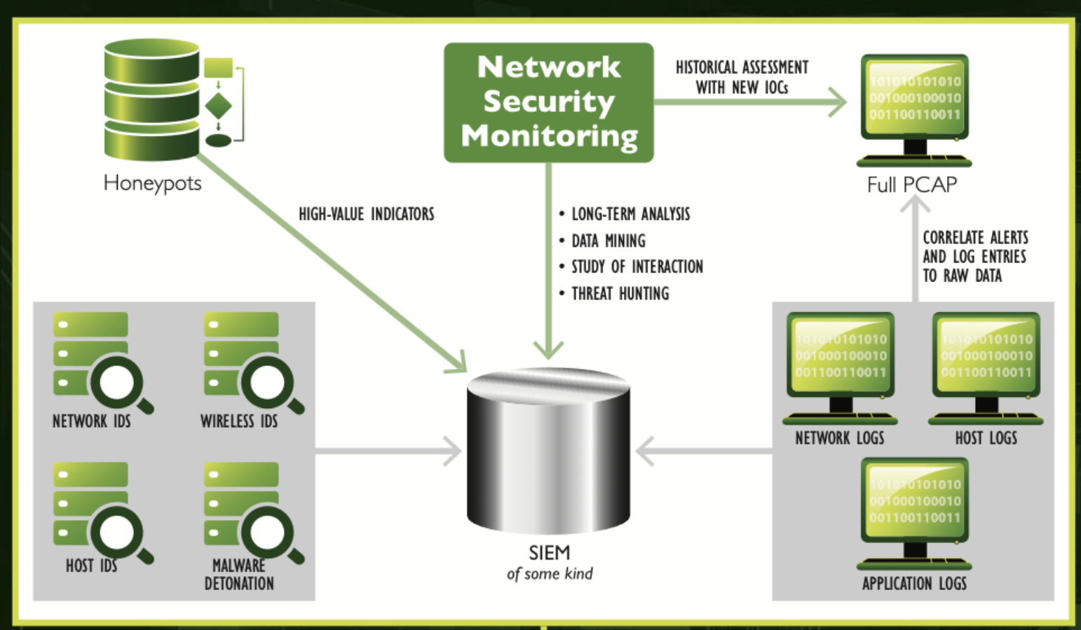
02
SOC
Funciones esenciales del Centro de Operaciones de Seguridad
Monitoreo de Seguridad en Redes para detectar, analizar y mitigar amenazas cibernéticas
PROCESO DE MONITOREO
Recolección datos
Analiza y correlaciona en el SIEM
Evalúa y detecta amenazas
Respuesta y mitigación

Slide 9
02
SOC
Funciones esenciales del Centro de Operaciones de Seguridad
✅ 1. Honeypots (Trampas de seguridad)
🔹 Sistemas diseñados para atraer a atacantes y recopilar información sobre sus técnicas y herramientas..
🔹 Generan indicadores de compromiso (IoCs, por sus siglas en inglés) valiosos para mejorar la seguridad..
✅ 2. Network Security Monitoring (Monitoreo de Seguridad en la Red)
🔹 Ley de protección de datos de la Unión Europea.
🔹 proceso continuo implica la supervisión de la red para detectar actividades sospechosas.
✔ Informar a los usuarios sobre el uso de sus datos.
Análisis a largo plazo: revisión de patrones de tráfico y eventos con el tiempo.
Minería de datos: extracción de información útil de grandes volúmenes de datos.
Estudio de la interacción: análisis de cómo se comunican los sistemas y los atacantes.
Caza de amenazas (Threat Hunting): búsqueda proactiva de amenazas ocultas en la red.

Slide 10
02
SOC
Funciones esenciales del Centro de Operaciones de Seguridad
✅ 3. SIEM (Sistema de Gestión de Información y Eventos de Seguridad)
🔹 (Security Information and Event Management) recopila, analiza y correlaciona eventos de diferentes fuentes de seguridad.
🔹 Generan indicadores de compromiso (IoCs, por sus siglas en inglés) valiosos para mejorar la seguridad..
✅ 4. IDS (Sistemas de Detección de Intrusos)
🔹 Network IDS (NIDS): Monitorea el tráfico de red en busca de amenazas.
🔹 Wireless IDS (WIDS): Analiza las redes inalámbricas en busca de ataques como la suplantación de puntos de acceso.
🔹 Host IDS (HIDS): Supervisa actividades en un equipo específico para detectar anomalías.
🔹 Malware Detonation (Detonación de Malware): Se refiere a entornos controlados donde se ejecuta malware para analizar su comportamiento.

Slide 11
02
SOC
Funciones esenciales del Centro de Operaciones de Seguridad
✅ 5. Logs y Análisis de Datos
🔹 Network Logs (Registros de Red): Guardan información sobre el tráfico de la red, ayudando a detectar ataques.
🔹 Host Logs (Registros del Host): Contienen eventos relacionados con sistemas individuales.
🔹 Application Logs (Registros de Aplicaciones): Monitorean el comportamiento de las aplicaciones para detectar anomalías.
✅ 6. Full PCAP (Captura Completa de Paquetes)
🔹 Recolección de todos los paquetes de datos transmitidos en la red para un análisis detallado.
✅ 7. Evaluación Histórica con Nuevos IoCs
🔹 Indicadores de Compromiso (IoCs) se actualizan constantemente.
🔹 Se revisan registros históricos para identificar si la red ya fue comprometida por ataques previos no detectados en su momento.

Slide 12
03
Bibliografía
AICPA. (2011). SSAE 16: Attestation Standards. American Institute of Certified Public Accountants.
AICPA. (2018). SOC 2 Compliance Guide.
American Bar Association (ABA). (2021). Cybersecurity and Contract Law.
Casey, E. (2011). Digital Forensics and Cyber Crime.
Committee of Sponsoring Organizations of the Treadway Commission (COSO). (2017). Enterprise Risk Management Framework.
European Commission. (2020). Privacy Shield Framework.
European Parliament. (2016). General Data Protection Regulation (GDPR).
Federal Financial Institutions Examination Council (FFIEC). (2017). Cybersecurity Assessment Tool.
International Organization for Standardization (ISO). (2013). ISO 27001: Information Security Management.
International Organization for Standardization (ISO). (2021). Customer Data Protection Standards.
National Institute of Standards and Technology (NIST). (2018). FISMA Guidelines.
National Institute of Standards and Technology (NIST). (2019). NIST SP 800-53A.
National Institute of Standards and Technology (NIST). (2020). Risk Management Framework.
North American Electric Reliability Corporation (NERC). (2021). CIP Standards.
PCI Security Standards Council. (2018). PCI DSS Requirements and Security Assessment Procedures.
Sedona Conference. (2019). Electronic Discovery Best Practices.
SANS Security leadership (2023) poster.
U.S. Congress. (2002). Sarbanes-Oxley Act.
U.S. Department of Education. (2018). FERPA Regulations.

Slide 13
Preguntas

Slide 15
Gracias

